Slide 1
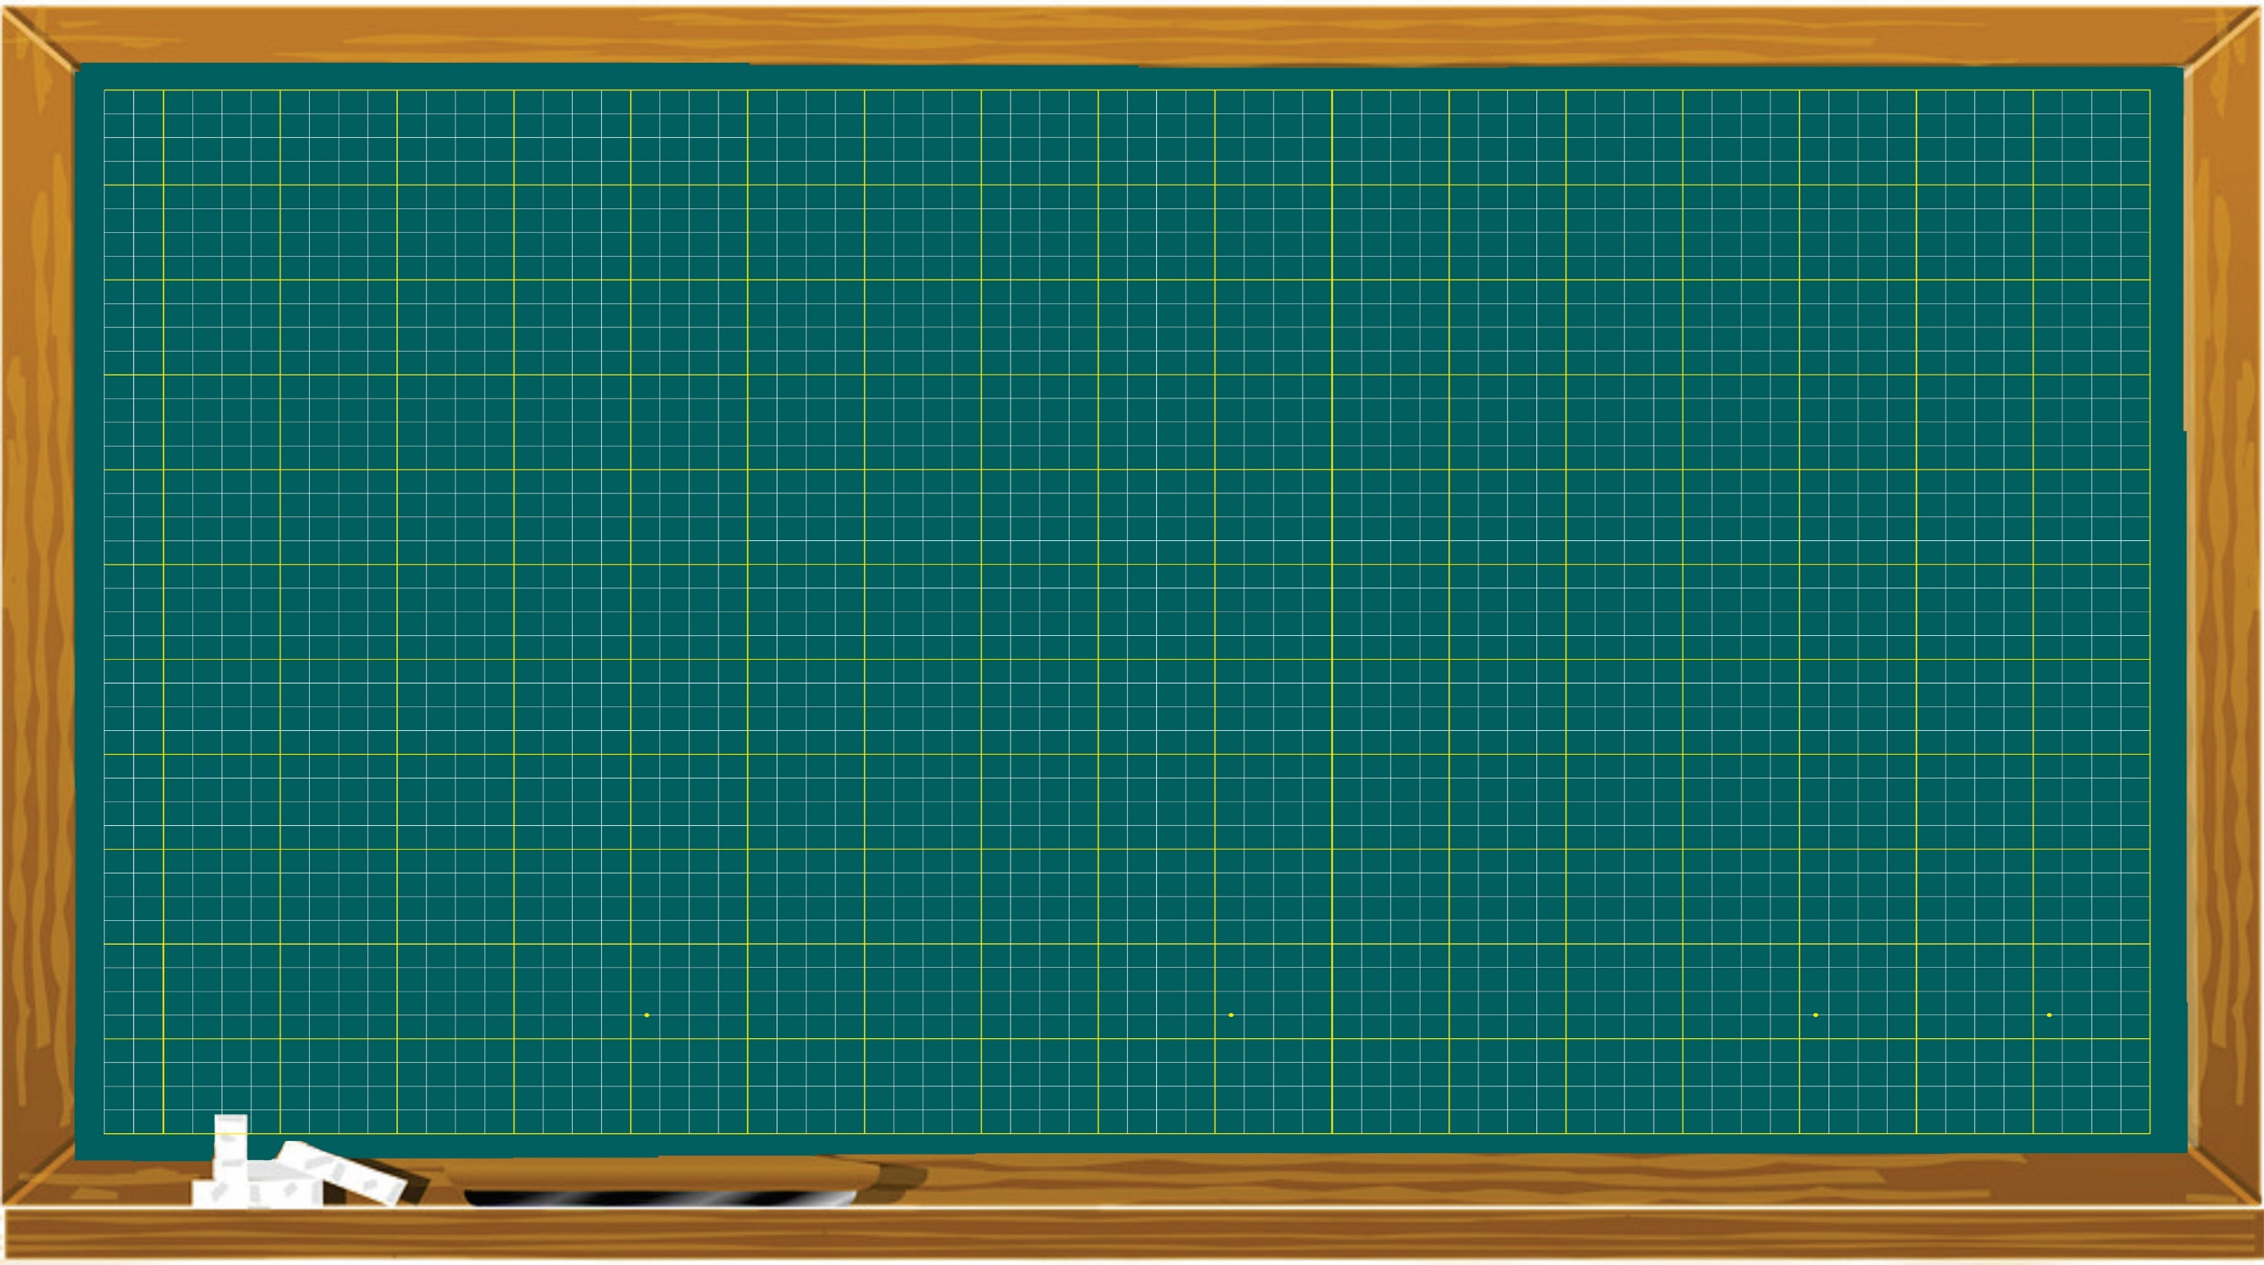
S- 121
Thứ năm ngày 23 tháng 12 năm 2021
Toán
Thực hành và trải nghiệm xem đồng hồ, xem lịch (tiếp)

Slide 2
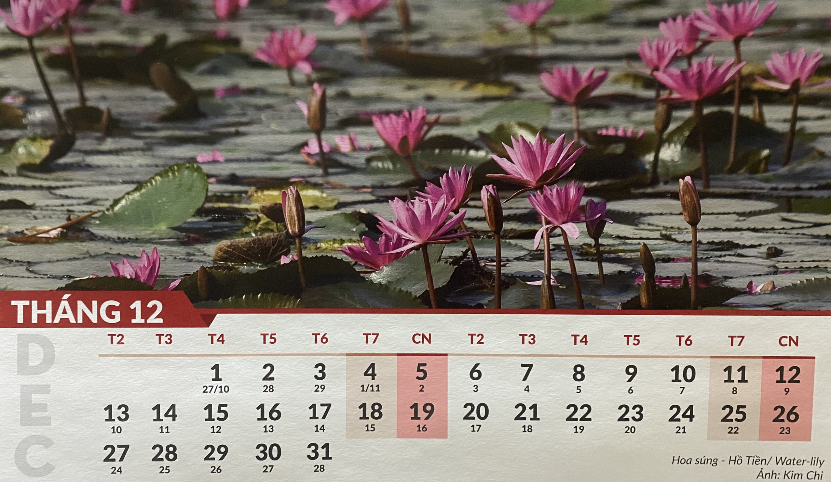
1
Xem tờ lịch tháng này rồi trả lời câu hỏi:
a/ Hôm nay là thứ mấy, ngày mấy, tháng mấy?
- Hôm nay là thứ năm, ngày 23 tháng 12.

Slide 3
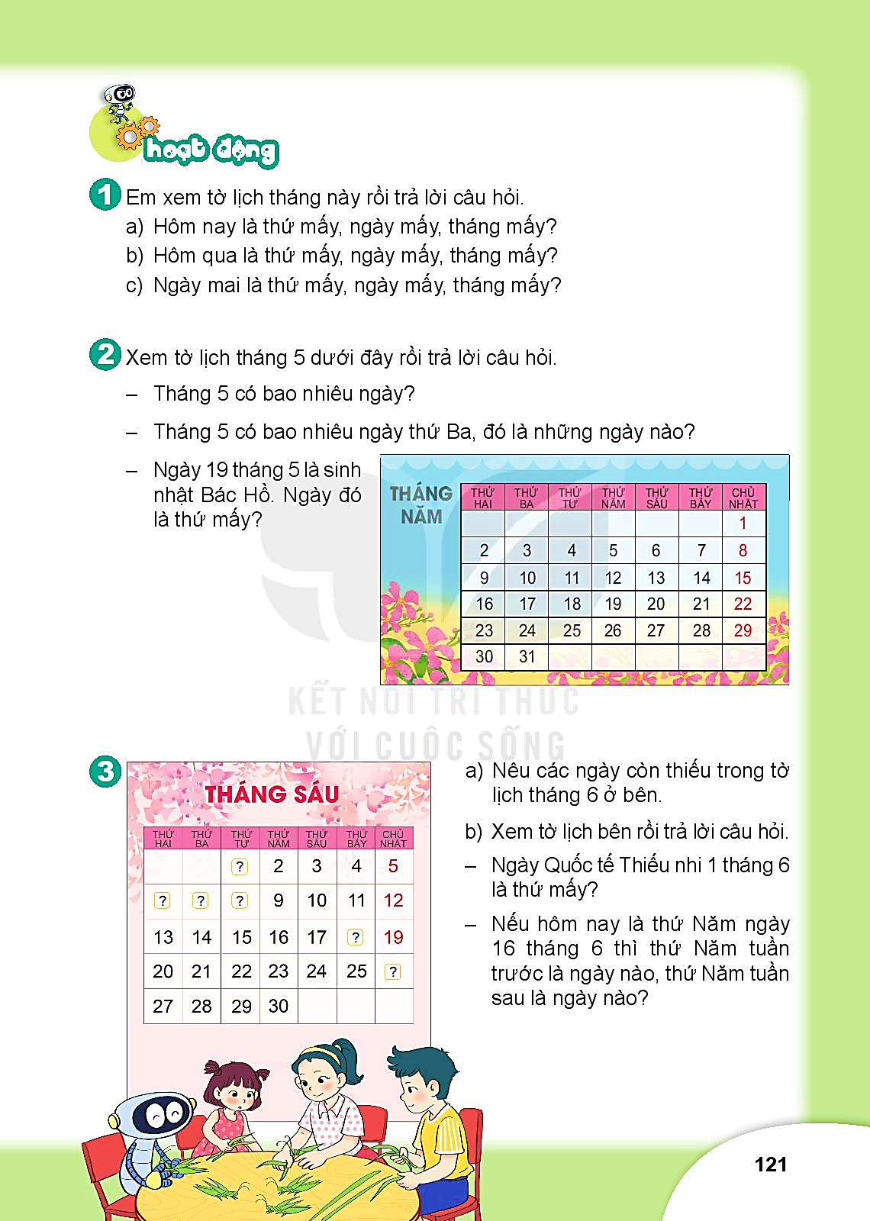
2
Xem tờ lịch tháng 5 dưới đây rồi trả lời câu hỏi:
THÁNG NĂM
THỨ HAI | THỨ BA | THỨ TƯ | THỨ NĂM | THỨ SÁU | THỨ BẢY | CHỦ NHẬT
 |  |  |  |  |  | 1
2 | 3 | 4 | 5 | 6 | 7 | 8
9 | 10 | 11 | 12 | 13 | 14 | 15
16 | 17 | 18 | 19 | 20 | 21 | 22
23 | 24 | 25 | 26 | 27 | 28 | 29
30 | 31

Slide 4
3
a) Nêu các ngày còn thiếu trong tờ lịch.
b) Xem tờ lịch rồi trả lời câu hỏi:
- Ngày Quốc tế Thiếu nhi 1 tháng 6 là thứ mấy?
- Nếu hôm nay là thứ Năm ngày 16 tháng 6 thì thứ Năm tuần trước là ngày nào, thứ Năm tuần sau là ngày nào?
1
6
7
8
18
26

